Slide 1



FUDAN UNIVERSITY
The Casimir Effect
汇报人：吕圣民
组员：吕圣民 叶斌

Slide 2


01
课题简介
FUDAN UNIVERSITY
02
目 录
研究历史
03
CONTENTS
原始论文
04
学习计划

Slide 3

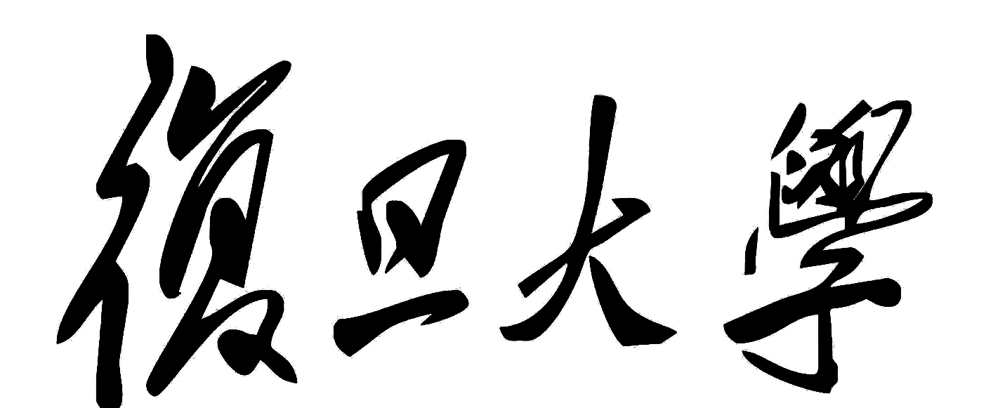

FUDAN UNIVERSITY
FUDAN UNIVERSITY
01
课题简介

Slide 4
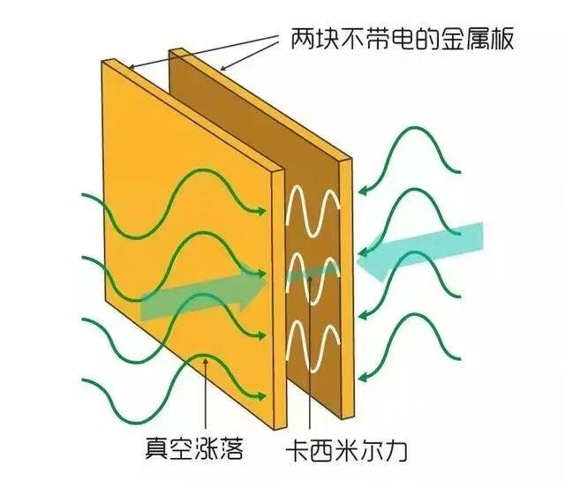
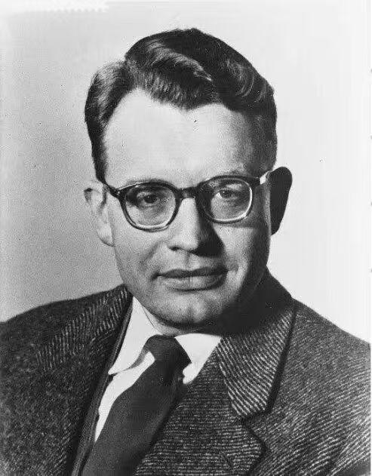
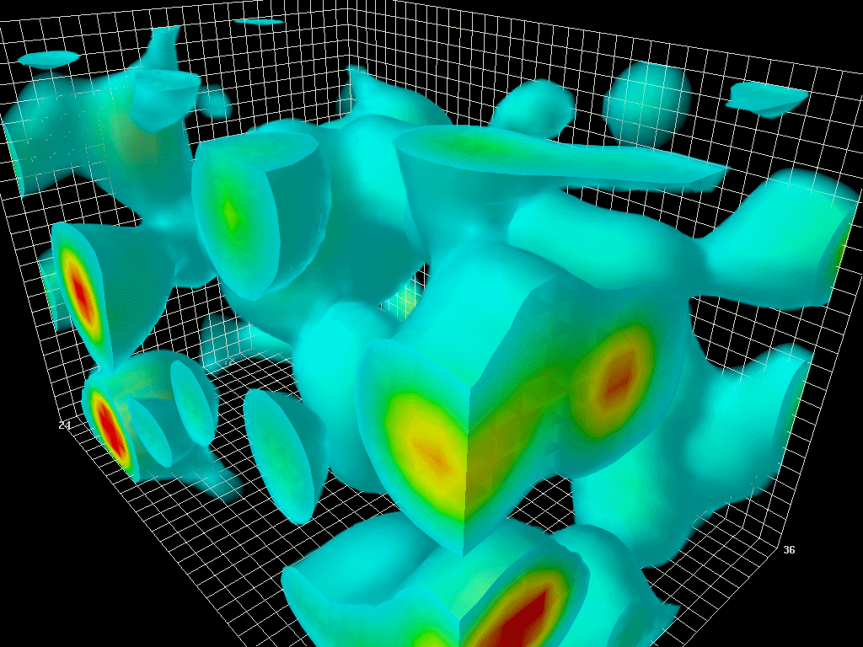
01
课题简介
FUDAN UNIVERSITY
H.G.B.Casimir (1909-2000)

Slide 5
01
课题简介
FUDAN UNIVERSITY
卡西米尔效应：真空中两片中性不带电平行的金属板由于量子涨落会互相吸引，理想情况要求平板是无穷大和无穷薄的
物理解释：真空中的量子涨落产生许多虚光子，两个平板限制了其中能容许的虚光子的波长（d为λ/2的整数倍），因此两个平面之间的真空涨落不同于平面外面的真空涨落，束缚的虚光子数比外面少很多，涨落对应的零点能的差异导致对平板产生向内的推力
d=10nm 时，单位面积上的卡西米尔力约等于1个大气压，可见卡西米尔力可看作量子效应的宏观体现

Slide 6
FUDAN UNIVERSITY
FUDAN UNIVERSITY
02
研究历史

Slide 7
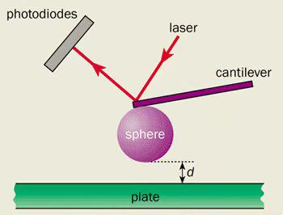
02
研究历史
FUDAN UNIVERSITY
Spaarnay
Mohideen
蒋庆东 and Wilczek
用弹簧秤测量卡西米尔力，误差较大
用AFM测量涂有金属的聚苯乙烯球体和圆盘距离0.1μm的作用力，精度达到1%以内
在两块金属板间插入手性材料，观察到卡西米尔排斥力
…
1958
1998
2019
1948
1997
2011
Casimir
Lamoreaux
Wilson
在研究胶体溶液时发现用范德华力理论不能解释测量结果，由真空涨落预言卡西米尔效应
用高精度扭摆法测量球面透镜和石英光学板之间距离1μm的卡西米尔力，精确度达到5%
将超导微波腔的两个镜面作为两个平板，利用微波光子的测量技术测量卡西米尔力，验证动态卡西米尔效应

Slide 8
FUDAN UNIVERSITY
FUDAN UNIVERSITY
03
原始论文

Slide 9
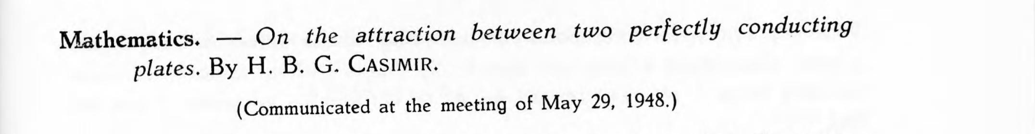
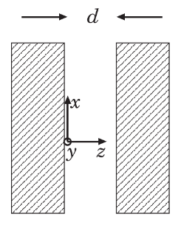
03
Casimir's calculation
FUDAN UNIVERSITY
Coordinate system for calculating the Casimir force

Slide 10
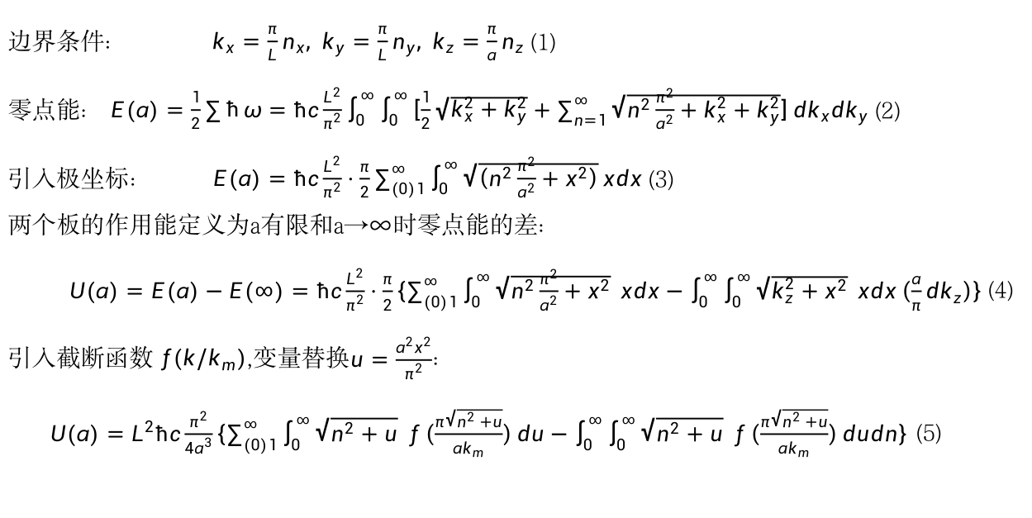
03
Casimir's calculation
FUDAN UNIVERSITY

Slide 11
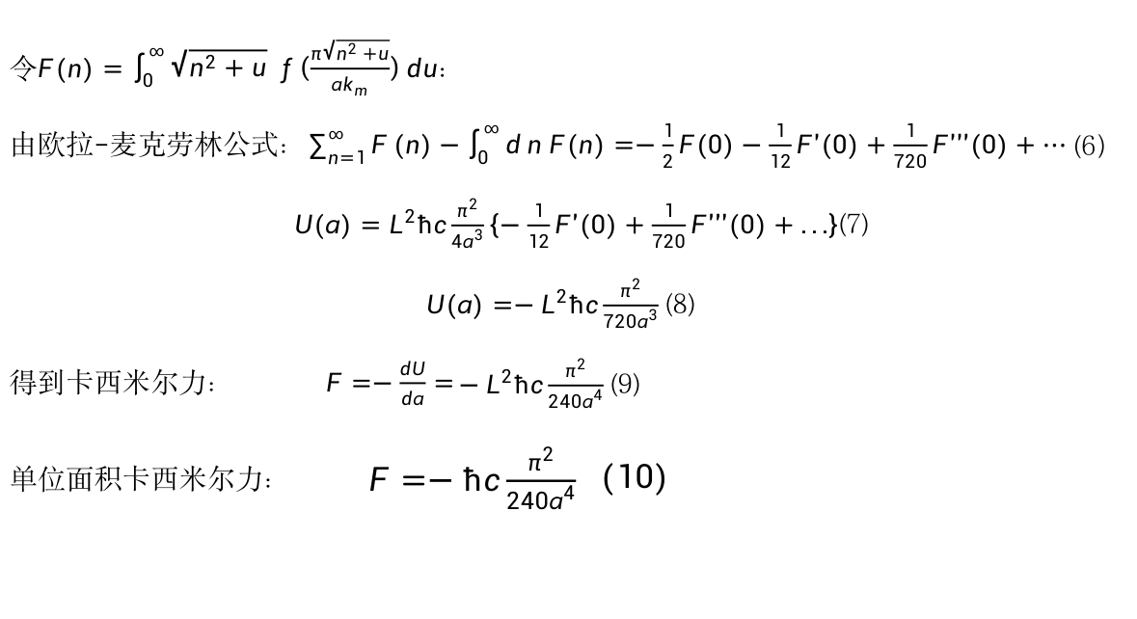
03
Casimir's calculation
FUDAN UNIVERSITY

Slide 12
FUDAN UNIVERSITY
FUDAN UNIVERSITY
04
学习计划

Slide 13
04
学习计划
FUDAN UNIVERSITY
玻色场和狄拉克场的零点能
正规化方法(ζ function，cut-off，heat-kernel等)
卡西米尔能量计算方法(模式求和，局域形式与格林函数法，多重散射展开等)
经典论文中测量卡西米尔力的实验思路和实验方法
逆转卡西米尔效应和动态卡西米尔效应

Slide 14
参考文献
FUDAN UNIVERSITY
[1] H. B. G. Casimir, Proc. K. Ned. Akad. Wet. 51, 793 (1948).
[2] G. Plunien, B. Muller, and W. Greiner, Phys. Rep. 134, 87–193 (1986).
[3] Schwartz, Quantum Field Theory and Standard Model.

Slide 15
FUDAN UNIVERSITY
汇报结束 感谢聆听！
汇报人：吕圣民

